Slide 1
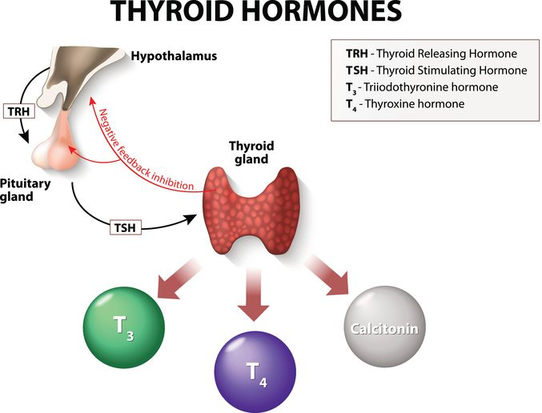
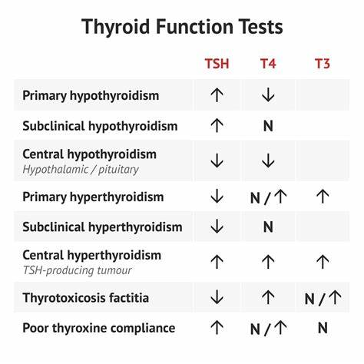
TSH, T4, T3
-
+
T4
T3
La rT3 n'a pas d'activité métabolique; les taux de rT3
Des concentrations sanguines élevées de rT3 se retrouvent dans toutes les formes d’hyperthyroïdie.
Comme rT3 ne peut résulter que de la déiodation de T4, sa concentration sanguine sera indétectable en cas d’hyperthyroïdie factice à la T3.
La détermination de rT3 chez le nouveau-né peut aider au diagnostic de l’hypothyroïdie néonatale.
TSH
-
+
pl
pl
pl
rT3
L
L
6%
Feed-back neg
Récepteurs nucléaires dans presque tous le tissus:
Action sur DNA → prod. Protéines
Action sur mitochondries → ↑ métabolisme
→ Métabolisme du Ca⁺⁺
5 désiodase
Tri iodo thyronine (T3)
20%
Tétra iodo thyronine, thyroxine (T4)
80%
99.97%
T4
TBG
(75-80%)
TBPA
(15-20%)
Alb.
.
(5-10%)
liée
Forme active
T_{1/2} 1 jour
Équilibre avec les formes liées
+/- Dosage AC anti thyroïdiens
TPO Ab (ThyroPerOxidase Antibody): enzyme cruciale pour produite les H.thyroïdes
Tg Ab: Thyroglobulin: Signe une destruction de la gande thyroide → Maladie de Hashimoto
TSHr ou TSI (Thyroid Stimulating Immunoglobulin) ou TRAK (TSH-Rezeptor-AutoantiKörper) → se lie aux R. de la TSH → maladie de Graves’
0.03%
T4 libre
(FT4 ou T4L)
2.4%
5’ désiodase
T3
Conversion T4L en T3 libre selon besoins (dans les tissus foie, rein)
Libre tiss.
80%
Réserve d’hormone thyroïdienne (=pro-T3), T_{1/2} de 7 jours
T3
0.2%
Libre pl
20%
Équilibre avec les formes liées
99.8%
T3
liée

